Slide 1


Název školy | Hotelová škola Mariánské Lázně
Adresa školy | Komenského 449/2, 353 01 Mariánské Lázně
Číslo projektu | CZ.1.07/1.5.00/34.0970
Číslo DUMu | VY_32_INOVACE_G-M2-02
Předmět | Matematika
Téma | Lineární rovnice s neznámou ve jmenovateli
Autor | Mgr. Olga Ptáková
Metodický popis (anotace) | Vzorové úlohy
Tento program je spolufinancovaný Evropským sociálním fondem a státním rozpočtem České republiky.
Notes:
*

Slide 2
Lineární rovnice
s neznámou ve jmenovateli

Slide 3
postup řešení tohoto typu rovnic se neliší od ostatních
rovnic se zlomkem
pro každý ze zlomků je potřeba určit počáteční
podmínky – jmenovatel zlomku se nesmí rovnat nule
kořeny rovnice je nutno porovnat s podmínkami

Slide 4

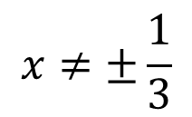
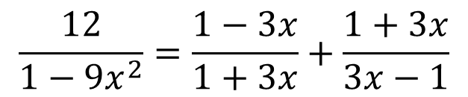

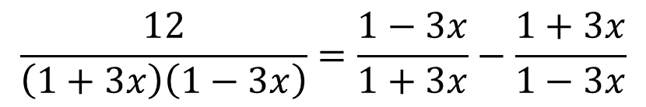


Úloha
V množině R řešte rovnice:
$$\frac{12}{1−9x^{2}}=\frac{1−3x}{1+3x}+\frac{1+3x}{3x−1}$$
$$x≠±\frac{1}{3}$$
a)
$$\frac{12}{\left(1+3x\right)\left(1−3x\right)}=\frac{1−3x}{1+3x}−\frac{1+3x}{1−3x}$$
$$/\left(1+3x\right)\left(1−3x\right)$$
$$12={\left(1−3x\right)}^{2}−{(1+3x)}^{2}$$
$$12=1−6x+9x^{2}−1−6x−9x^{2}$$
$$x=−1$$
Číslo -1 je kořenem rovnice.
-------------------------------------------------------------------------------------------------------------------------------------------
$$1−9x^{2}=\left(1−3x\right)\left(1+3x\right)$$

Slide 5
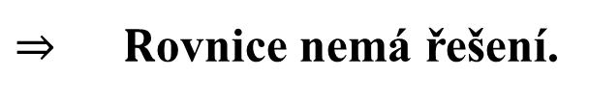


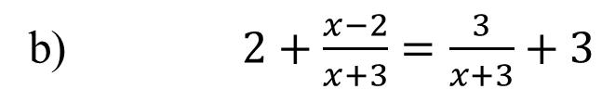



b) $2+\frac{x−2}{x+3}=\frac{3}{x+3}+3$
$$/\left(x+3\right)$$
$$x≠−3$$
$$2\left(x+3\right)+x−2=3+3\left(x+3\right)$$
$3x−3x=12−4$
$0≠8$
$⇒ R$ovnice nemá řešení.

Slide 6

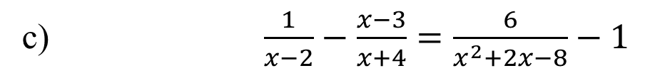



$$x≠2,x≠−4$$
c) $\frac{1}{x−2}−\frac{x−3}{x+4}=\frac{6}{x^{2}+2x−8}−1$
$$/\left(x−2\right)\left(x+4\right)$$
$x+4−\left(x−3\right)\left(x−2\right)=6−\left(x−2\right)\left(x+4\right)$
$$x+4−x^{2}+3x+2x−6=6−x^{2}+2x−4x+8$$
$$6x+2x=14+2$$
$$x=2$$
Rovnice nemá řešení.
--------------------------------------------------------------------------------------------------------------------------------
$$x^{2}+2x−8=\left(x−2\right)\left(x+4\right)$$

Slide 7


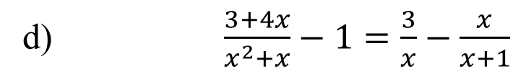




$$x≠0, x≠−1$$
d) $\frac{3+4x}{x^{2}+x}−1=\frac{3}{x}−\frac{x}{x+1}$
$$/x\left(x+1\right)$$
$$3+4x−x\left(x+1\right)=3\left(x+1\right)−x^{2}$$
$$3+4x−x^{2}−x=3x+3−x^{2}$$
$$3x−3x=3−3$$
$$0=0$$
$$x∈R\backslash \left\{0,−1\right\}$$
Řešením rovnice je libovolné reálné číslo s výjimkou čísel,
která jsou uvedena v podmínce.
-------------------------------------------------------------------------------------------------------------------------------------
$$x^{2}+x=x\left(x+1\right)$$

Slide 8
Zdroje:
Zadání rovnic a),c),d) z níže uvedené sbírky
JANEČEK. Výrazy, rovnice, nerovnice a jejich soustavy. Prometheus, 1995. Pomocné knihy pro žáky.
ISBN 80-7196-096-9.
„ Pokud není uvedeno jinak, jsou použité objekty vlastní originální tvorbou autora.“
„Materiál je určen pro bezplatné používání pro potřeby výuky na všech typech škol a školských zařízení. Jakékoli další využití podléhá autorskému zákonu. Veškerá vlastní díla autora (fotografie, videa) lze bezplatně dále používat i šířit při uvedení autorova jména.“

